Slide 1

اسم المقرر
الادارة المالية 1
استاذ المقرر
أ/ عبداللطيف الملحم
جامعة الملك فيصل
عمادة التعلم الإلكتروني والتعليم عن بعد
1

Slide 2
المحاضرة العاشرة
تقييم المشروعات الاستثمارية

Slide 3
تقييم المشروعات الاستثمارية
تفيد عملية تقييم المشروعات الاستثمارية في المقارنة بين المشاريع المختلفة وبالتالي اختيار المشروع الامثل

Slide 4
تقييم المشروعات الاستثمارية
طرق تقييم المشروعات الاستثمارية:
1- الطرق التقليدية: سميت بذلك لأنها تتجاهل القيمة الزمنية للنقود بالتالي تعامل التدفقات النقدية على متساوية
أ- متوسط العائد على الاستثمار
ب- طريقة فترة الاسترداد

Slide 5
تقييم المشروعات الاستثمارية
2- طرق خصم التدفقات النقدية: سميت بذلك لأنها تأخذ بمبدأ القيمة الزمنية للنقود
أ- طريقة صافي القيمة الحالية
ب- طريقة فترة الاسترداد المخصومة
ج- طريقة مؤشر (دليل) الربحية
د- طريقة معدل العائد الداخلي

Slide 6
تقييم المشروعات الاستثمارية
اولا طريقة صافي القيمة الحالية: تأخذ في الحسبان القيمة الزمنية للنقود
- تعبر عن الزيادة التي يضيفها المشروع الى القيمة الكلية للاستثمار
كما في القانون التالي:
NPV= Pv(CF) – Pv(k)
NPV: صافي القيمة الحالية
Pv(CF) مجموع القيمة الحالية للتدفقات النقدية السنوية:
Pv(k) مجموع القيم الحالية لتكلفة الاستثمار:

Slide 7
تقييم المشروعات الاستثمارية
تفكر الشركة السعودية في الدخول في مشروع استثماري, علما بان تكلفة المشروع 30,000 ريال وان التدفقات النقدية للمشروع في السنة الاولى 10,000 ريال وللسنة الثانية 12,000 ريال. اذا علمت ان معدل الخصم 12%, احسب صافي القيمة الحالية للمشروع؟
NPV= Pv(CF) – Pv(k)
1/ نقوم باستخراج القيم الحالية للتدفقات النقدية السنوية للمشروع:
بما ان التدفقات النقدية غير متساوية 10,000 و 12,000 ريال اذا يجب اللجوء الى الجدول المالي رقم (3)
نلجأ الى الجدول المالي رقم (4) اذا كانت التدفقات النقدية متساوية

Slide 8
تقييم المشروعات الاستثمارية
بالذهاب الى الجدول المالي رقم (3) عند السنة الاولى وعند معدل خصم 12% نجد ان معامل القيمة الحالية هو 0.8929
بالتالي (10,000 * 0.8929) = 8929 ريال
ايضا بالذهاب الى الجدول المالي رقم (3) عند السنة الثانية وعند معدل خصم 12% نجد ان معامل القيمة الحالية هو 0.7972
بالتالي ( 12,000 * 0.7972) = 9566 ريال
اذا مجموع القيم الحالية للتدفقات النقدية السنوية للمشروع = 8929+9566= 18495 ريال
NPV= Pv(CF) – Pv(k)
= 18495 – 30,000 = -11505

Slide 9
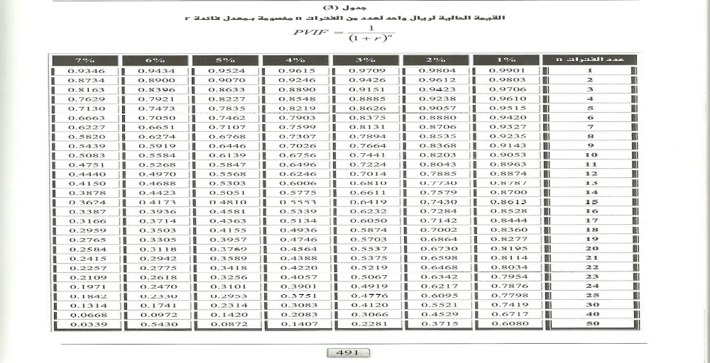
تقييم المشروعات الاستثمارية

Slide 10
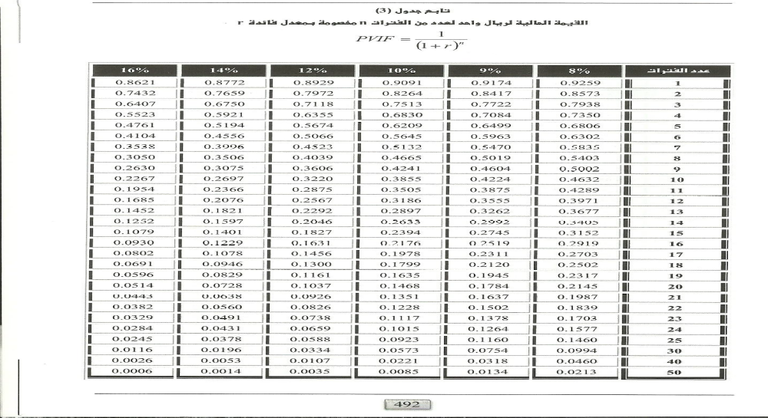
تقييم المشروعات الاستثمارية

Slide 11

تقييم المشروعات الاستثمارية

